Slide 1
不影响生产且
从工位计算机提取数据的
解决方案
梁天诚

Slide 2
验证工作中遇到的问题
正常情况下，数据从车间MES服务器上导出，在办公室登录网页就可以直接导出工位设备的历史工作状态。大多数工位的数据都是每个工件对应一条记录，有4-5个属性，和标准的数据库存储方案兼容性好。但是OP210~OP370记录的内容都是位移-压力曲线，数据库不会记录曲线，只会记录该工件的条码、时间以及是否合格。而验证工作需要得到确切的曲线。

Slide 3
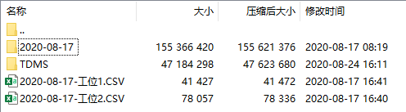
复制文件中遇到的问题
发现设备和计算机并非一一对应，比如OP310的计算机除了在“E:/Data Store”下存储该工位的数据，还在“D:/Files”下存储OP320和OP360的数据。
对于工位自身的数据，如OP310计算机存储的OP310数据，共分为3类，分别为labVIEW导出的曲线数据、工位软件生成的图片，还有所有经过该工位的工件条码、时间以及是否合格的摘要表格文件。这三种类型的文件散落在不同的子文件夹下，无法先按照修改日期排序，再一起复制。需要等待多次漫长的加载和操作时间，影响工人生产。

Slide 4
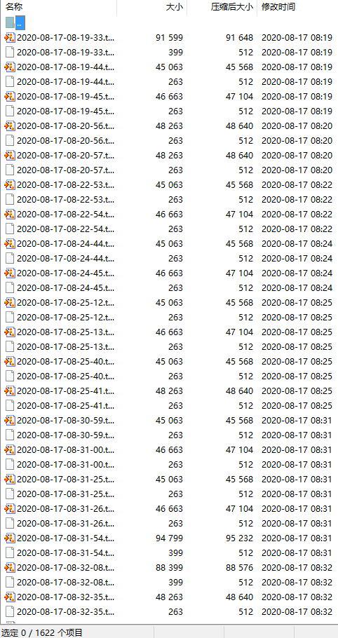
文件夹层级关系复杂
右图为筛选过后的TDMS文件夹，原始列表未按时间分类，很长，文件数量在万级以上

Slide 5
复制文件中遇到的问题
对于其他工位传递来的数据，如OP310计算机存储的OP320数据，每个工件只有一个csv格式的曲线文件，并且完全没有分成任何的文件夹，导致该文件夹下有超过200万个文件，打开该文件夹或进行排序经常引起Windows资源管理器崩溃，且几乎无法定位到特定的日期。设想可以利用脚本把文件按时间分类，放入文件夹。但这样做的代价是服务器无法读取到这些数据，导致其他环节出现问题。
对于OP510，虽然文件夹结构简单，但是我们只需要txt文件，zipres文件体积大且无法分析，需要在复制时按后缀名筛选。
因此采用程序复制。

Slide 6
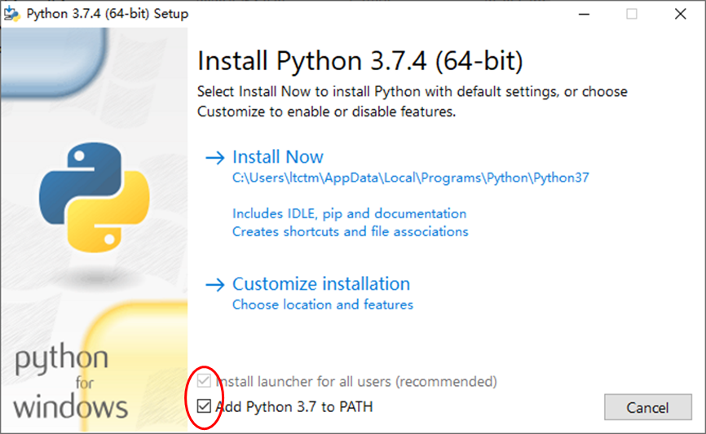
使用程序复制文件
1.把指定文件全部放进U盘
后续所有操作只需在U盘中进行
不需要把任何文件拷贝至目标计算机
2.双击python-3.7.6.exe安装
3.出现右边的界面，红圈中上面一个勾
尽量不选，下面一个勾一定要选，
然后点Install Now
4.安装完成后关闭
注：OP210 OP310 OP330 OP340 OP130 OP500 OP510 工位计算机已安装，无需此步骤
已知OP420 OP490 OP500文件结构简单，无需使用程序复制

Slide 7
设定需求
以OP310_320_360为例，它是最复杂的。
右边红字为文件extract_310_320_360.bat的内容
.bat是脚本文件，可以双击运行
它需要读取三个文件的信息：
OP310.json OP320.json OP360.json
虽然OP310 OP320 OP360的数据源文件夹结构不同，
但这三个文件是配置文件，结构相同
@echo off
echo start processing OP310...
python -m extract_files "OP310.json"
echo start processing OP320...
python -m extract_files "OP320.json"
echo start processing OP360...
python -m extract_files "OP360.json"
pause

Slide 8
配置文件说明
{
"src": "E:/Data Store/D69",
"dst": "F:/OP310.tar",
"time_range": ["", ""],
“exts”: [“.txt”, “.csv”],
"gz": false,
"group": false
}
src是数据源的位置，文件夹名，一共只需调查一次，每个工位永远固定
dst是导出路径，是文件名，U盘的盘符(E、F、G等)可能变化。文件名必须以.tar结尾，前面可以改
如 F:/OP310-name-change.tar 也是合法的
Time_range是时间范围，若有指定全局时间，这里可以不填，后面会讲
exts是要提取的扩展名，不填的话就是不筛选文件名，填的话会只复制指定类型文件，扩展名包含点号，列表可以无限加长
gz用于容量小的U盘，复制进U盘时文件会自动压缩，但是复制时间变长，注意压缩对于图片不能减小体积。启用开关写法：“gz”: true。文件扩展名需要从.tar改成.tgz
group用于年度备份，在复制没有文件夹的数据源（如OP320）时使用，一边复制一遍分类，平时不用，写法同gz
最终得到一个文件，不是文件夹！！！
是dst里指定的名字！！！

Slide 9
筛选时间
{
"src": "E:/Data Store/D69",
"dst": "F:/OP310.tar",
"time_range": ["", ""],
“exts”: [“.txt”, “.csv”],
"gz": false,
"group": false
}
有个叫 time_range.json的文件，内容如下：
{ "time_range": ["2020-08-24 08:00:00", "2020-08-25 23:00:00"] }
如下图分文件填了时间的，按照自己填的时间算。
如上图分文件不填时间的，会按照time_range.json里填的时间算。
若删除time_range.json，或time_range.json也不填，并且分文件里没有指定时间，会选择所有数据
{
"src": "E:/Data Store/D69",
"dst": "F:/OP310.tar",
"time_range": ["2020-09-01 00:00:00", "2020-09-09 23:00:00"] ,
“exts”: [“.txt”, “.csv”],
"gz": false,
"group": false
}

Slide 10
新建配置与运行
假如现在要添加复制OP60数据的配置文件
需要以下文件：
extract_OP60.bat，这个文件名字随意，这是推荐名称，内容可复制extract_OP340.bat
OP60.json，内容可复制OP500.json，若遇到路径里有中文的情况：文件编码必须为 UTF-8 无BOM，懂的人可以自己弄，不懂的话，OP500的路径里有中文，所以这个文件是配好的，复制它，然后可以使用windows自带的文本文档编辑。
若有一台计算机上有多个工位的数据，参考extract_OP310.bat
.bat文件也可用文本文档编辑，运行时双击，编辑时点击右键，在菜单里选“编辑”，若需要编辑却双击了，不会损坏目标计算机数据，但是可能会有其他怪事，所以大部分操作请在自己计算机上弄好，再带着U盘下去复制

Slide 11
测试程序
可以先编辑test.json，然后双击test.bat测试程序
文件会生成在子目录”test_dir“里
extract_tdms.bat和tdms.json也是测试文件，用于复制并快速修改

Slide 12
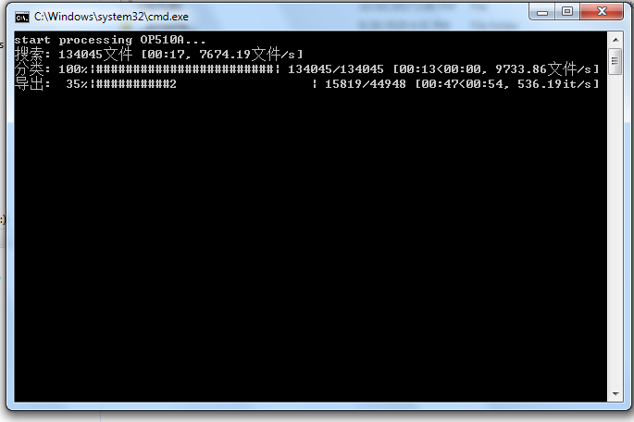
在现场出错的解决方案
程序运行时共分为三步，搜索、分类和导出。正常情况下，“搜索”的数字一直变化，变化停止时出现“分类”进度条。
若“搜索”时数字不变化，且不出现“分类”进度条，是因为文件太多，请耐心等待，不要随意关闭黑框（一般来说也关不掉）。

Slide 13
汇报完毕！

